Slide 1



FDC DX담당 9월 업무 보고
Summary
KPI 진척 현황
월별 진척사항 및 특이사항
| 2026. 09. 08

Slide 2
1. Summary (1/2)
목표 초과 달성 (5점 기준)
목표 달성 수준(또는 소폭 미달)
목표 미달, 연간 목표 차질 예상
No. | KPI명 | 목표 | 진척사항 | 요약
1 | 제조 운영 AX BM/PD 개선 | BM/PD Loss 20% 개선 - Q : BM/PD 20% 개선 [연목표] (기준 공정 COT/Roll Press/PKG/L&S/AZS/NTC) - D : ’26년 12월 [3Q 실행계획] [조립] FDC모델링 고도화 기반 BM/PD 개선/유지 관리 [전극] 도출 결과 적용 및 BMPD 개선 유지 관리 [NFF] FDC 이상감지 모델 양산 검증/Coverage 확대 |  | ▷ 8월 누적 실적 : 개선율 23% (연목표 20% 比 +3.0%p 개선 중) ▷ 8월 주요 활동 [전극] 단선 Loss 개선: 신규 발굴된 단선 영향인자인 선압, 역압 개선을 통한 단선 개선 -. (WA) 양극 단선 Loss 45% (4.38%p) 개선 : [’26.2월] 9.68% → [’26.8월] 5.30% -. (OT) 양극 단선 Loss 48% (7.02%p) 개선 : [’25년] 14.74% → [’26.8월] 7.72% [조립] LNS/AZS/PKG 핵심 개소 BM/PD Loss 개선 및 품질 이슈 이상감지 -. (OT) 라미 전극 컷터 그리퍼 유량 Cpk 연계 모델링 고도화 운영 (8/19) -. (HG) DNC 컷터 측압 이상감지 모델링 적용 (8/11) -. (GM2) PKG 중앙 전해액 공급시스템 필터 이상감지 모델링적용 (8/24)
 |  |  |  | ▷ [조립] 연목표 : 달성 중 _ 8월 29.6% 개선 (26.9% → 19.0%) -. 주요구동부, Vision PC 사전 조치로 0.36%p 개선 ▷ [와인더] 연목표 : 미달성 중 _ 8월 19.2% 개선 (18.9% → 15.3%) -. FDC 적용 대상은 8월 35.8% 개선 (2.28% → 1.46%) 중이며, 비대상 추가 개선필요 → 실린더 미검과 노칭 suction 유량 관련 BM 추가 개선 예정(~9월)
2 | 제조 운영 AX 생산 수율 개선 | (북미) AX기반 ESS 종합 수율 개선 - Q : ESMI, MI_LS, OT, HD ESS 종합 수율 94.3% - D : ’26년12월 |  | ▷ 8월 누적 실적 : 북미 ESS 종합 수율 94.8% (연목표 94.3% 比 +0.5%p) 유럽 ESS 종합 수율 92.5% (연목표 94.5% 比 Δ2.0%p) ▷ 8월 주요 활동 [전극 NND] -. (OT) 주요불량(Tab pitch,Foil노출,Tab burr) 개선 후 모니터링 중 -. (MIHL) 로더 셔틀 편심 보정을 통해 재료교체 구간의 어깨선 불량 저감 및 단선 개선 [조립 Lami] -. (WA→MIHL) 컷터 패턴 이상감지 모델링 적용 완료 (8/28) 열화 상태 모니터링(점검 우선 순위) 웹 기반 대시보드 구축 중 (~9/18) -. (OT) 전극 컷터 그리퍼 유량 Cpk 연계 모델링 적용 (8/25) ▷ 달성 방안 [조립] -. (MIHL) 전극 공급부 IP 관리항목 정합화를 통한 Y축 위치불량 개선 -. (MILS) [확산과제] 라미 합치가접롤 온도, D-SKT 파기솔 진공압 이상감지 확산 전개 -. (OT) PKG 양/음극 탭 컷터 구동부 이상감지를 통한 탭 컷팅 불량 개선 -. (OT) PKG Pre Welder 변환기 디스크 이상감지를 통한 용접 불량 개선
 |  | (유럽) AX기반 ESS 종합 수율 개선 - Q : ESWA ESS 종합 수율 94.5% - D : ’26년12월
 |  | AX기반 자동차 셀 수율 개선 - Q : ESWA, NA, NB, HM, MI, HG 자동차 셀 수율 97.8% - D : ’26년 12월 |  | ▷ 8월 누적 실적 : 자동차 셀 수율 97.6% (연목표 97.8% 比 Δ0.2%p) ▷ 8월 주요 활동 -. (WA) 라미컷터 패턴 이상감지를 통한 라미 위치불량 개선 (컷터 기여효과 : 0.09%p↓) -. (WA) G/D-STK 신규 핵심 제어인자 확보 위한 PLC 개조 및 S/W 전호기 적용 중 (~9/4) -. (WA) 양/음극 피딩롤러 열화 이상감지 모델링 적용(E77라인, 8/14) ▷ 달성 방안 -. (WA) 자동차 G/D-STK 스태킹 그리퍼 패턴 이상감지 모델 개발 및 전호기(50대) 적용 -. (WA) 자동차(E77A) 라미컷터 패턴 이상감지 모델 → 전 호기(WA5동) 확산 전개 -. (HG) Buffer Stage SVM 및 Vacuum 데이터 활용 이상감지를 통한 전극 위치불량 개선
BM/PD 월간 Trend
KI
CDO
구분 | 자동차 |  |  |  |  |  | ESS |  |  | 법인 계
 | COT | PKG | Lami | AZS | RP | NTC | PKG | Lami | NTC
공정 계 | 16% | 11% | 17% | 1% | 6% | 35% | 14% | 37% | 43% | 20%
CDO
그룹장
[OT] NG 마킹 0.731%(1월) → 0.162% (8월)
[MI 홀랜드] NG 마킹 0.288%(3월) → 0.168% (8월)
그룹장
그룹장
G-STK(18대) + D-STK(32대)
1 / 9

Slide 3
1. Summary (2/2)
목표 초과 달성 (5점 기준)
목표 달성 수준(또는 소폭 미달)
목표 미달, 연간 목표 차질 예상
No. | KPI명 | 목표 | 진척사항 | 요약
4 | 제조 운영 AX 생산 수율 개선 (NFF 셀 수율 목표 달성) | NFF 셀 수율 목표 달성 - Q : 수율 97.7% 이상 (대상 라인 : EP2 2라인) - D : ’26.12 (누적) [3Q목표] 누적수율 97.5% / 호기 전개, 모델 검증 및 개선 |  | ▷ 연목표 : 누적 수율 97.7% (와인더*조립*활성화 누적 수율) ▷ 8월 실적 : 97.2% (Δ0.5%p) ▷ 달성 방안 : FDC 알람 기반으로 사전조치를 통해 불량률 개선 -. 접시롤러 마모 이상감지: Tab 꽂힘 불량 개선 (0.08% → 0.03%) -. CBD L3 치수 이감감지 : ABW 불량 개선 (0.15% → 0.04%) -. CBD 회전 유닛 벨트 이상감지 : CBD 비틀림 개선 (0.20% → 0.14%) -. 권취 사행 검사기 광량 이상감지 : 사행 과검 불량 개선 (0.56% → 0.37%)
5 | 제조 운영 AX 생산 수율 개선 (NJ 법인 고질 이슈 개선) | NJ 법인 고질 이슈 개선 - Q : M53F 발열 0회/월 - D : 26.3Q [3Q 목표] 전호기 확대 전개 및 양산 검증 완료 |  | ▷ 연목표 : M53F 발열 0회/월 ▷ 8월 실적 : 발생 없음 ▷ 진척현황 -. EMS 연계하여 사전 조치 진행 중(5/28~) 중으로 조치율 개선 중임 [5월] 13.3% (4/30건) → [8월] 85.3% (29/34건), 72.0%p 개선함 * 양산 운영 안정화 및 FDC 내재화를 위한 NJ 법인 출장 대응 (8/18~8/28)
6 | AX 실행 가속화 (AI 활용 치명인자 도출 자동화를 통한 업무효율 향상) | AI 활용 치명인자 도출 자동화를 통한 업무효율 향상 - Q : 데이터 분석 업무 생산성 30% 개선 - D : ’26년 12월 [3Q 목표] Agent 시스템/DB 연계 완료 및 개발 검증 |  | ▷ 연목표 : 분석 업무 생산성 30% 개선 (분석 업무 효율화 위한 주요인자 추출 자동화) ▷ 상반기 실적 : 77% 개선 (54Hr↓: ’25년 70Hr → ’26년 16Hr) ▷ 주요 활동 -. 알고리즘 개선을 위한 신규 알고리즘 검토 및 데이터 전처리 과정 자동화/고도화 ▷ 향후 계획 -. 변수 추출 방법론 알고리즘 추가 검토 및 타공정(LAM/NND 등)사례 추가 수집 후 알고리즘 간 성능 비교 예정
7 | AX 실행 가속화 (FDC 사전 예측을 위한 모델링 검증 환경 구축) | FDC 사전 예측을 위한 모델링 검증 환경 구축 - Q : 이상감지 적확도 20% 개선 - D : ’26.9월 [3Q 목표] 모델링 검증 환경 구축 및 고도화 |  | ▷ 전극/원통형/조립 공정 법인별 FDC 사전감지 모델 개발 환경 요건 정의 (4월) ▷ 전극/원통형/조립 공정 법인별 일 사용 Data 전송 속도 테스트 완료 (4월) ▷ 데이터 파이프라인 구축 및 Codespace 연계 아키텍쳐 설계 완료 (6월) ▷ FDC 개발 서버 투자심의 완료 (7/7) ▷ WA/OC 법인 SPC·FDC·MES 데이터 파이프라인 및 FDC 화면(UI) 개발 (~8월) ▷ 개발 환경 및 핵심 기능 구축 (9월),시스템 오픈 및 글로벌 법인 확대 적용 (12월)
그룹장
2 / 9

Slide 4
2. KPI 8월 진척 사항 (1/5)
목표 초과 달성 (5점 기준)
목표 달성 수준(또는 소폭 미달)
목표 미달, 연간 목표 차질 예상
목표
KPI | ’26년 분기목표 (연간목표) | 비중 | 상태
제조 운영 AX BM/PD 개선 (AX 기반 BM/PD Loss 개선) | -. [3Q 실행 계획] [전극/조립] FDC모델링 고도화 기반 BM/PD 개선 및 유지 관리 -. Q : BM/PD 20% 개선 [연목표] (기준 공정 COT/Roll Press/PKG/L&S/AZS/NTC) | 10% (CDO) 15% (그룹장)
K I
CDO
※ 각 공정 개선율의 산술평균으로 목표 산정
현재
일정
'26년
1월 | 2월 | 3월 | 4월 | 5월 | 6월 | 7월 | 8월 | 9월 | 10월 | 11월 | 12월
전극
31
28
30
30
15
31
15
31
북미
ESOT 롤프레스 단선원인 분석
및 개선 item FDC 적용
1라인 단선 신규 원인 /
연관인자 추가 발굴
OT 추가발굴 항목
개선
WA 개선 사항
OT적용
개선 효과 검증
HD 법인
단선 원인 도출
단선 개선안
적용
WA
28
31
1
15
31
30
31
텐션 차이
기인 단선 개선
텐션 모니터링 FDC 개발
추가 인자발굴 및 개선 진행
(ESWA 출장 진행)
원인 개선 및 사전 알람 적용
개선완료
단선 원인 분석
보조 Agent 구축
AX 과제 완료
조립
파기솔 /
리니어
20
10
1
10
26
20
28
11
30
(OT)리니어 모터
이상감지
(MI2)파기솔
이상감지
(MI2)리니어 모터
이상감지
(HG)스윙헤드
이상감지
(MI2)합치
가접롤 최적화
(OT)파기솔
이상감지
(WA) 합치 가접롤
최적화
(WA)순간 정지
최소화
(WA)Y축 패스라인 동기화
파단/
재밍
28
20
6
30
28
25
(OT)재밍/파단
데이터 점검
법인사례 기반
가설 수립
FDC모델링
컨셉 검토
(MI2)재밍/파단,
A/S실패 검토
(HG) SVM, CYL 모델링
: Swing Head, Align Stage
(WA) 재밍/파단
데이터 등록
(WA) 재밍/파단
이상감지
(GM2, HD) FDC 셋업
확산 과제
진척
사항
진척 사항
향후 계획
자동차/ESS 상반기 BM/PD Loss 현황
전극 : [OT] 단선 개선 활동으로 Loss 추가 개선
-. 8월 누적 실적 : 개선율 23% (연목표 20% 比 3.0%p 개선 중)
-. 프리 히팅롤 온도 편차 개선을 통해 역압을 낮추어 단선 개선하였고,
전 호기 확대 적용 예정
BM/PD Loss(%) | 자동차/ESS |  | 자동차 |  |  |  | ESS |  |  | 상반기 KPI 실적
 | COT | R/P | NTC | LNS | AZS | PKG | NTC | LNS | PKG | 평균 | 개선율
25년 실적 | 3.1 | 10.7 | 16.4 | 10.8 | 4.4 | 5.3 | 26.6 | 15.0 | 5.5 | 10.9 | 23%
26년 8월 누적 | 2.9 | 9.9 | 14.1 | 13.4 | 3.6 | 4.9 | 12.0 | 10.1 | 4.3 | 8.4
증감(%p) | Δ0.2 | Δ0.8 | Δ2.3 | +2.6 | Δ0.8 | Δ0.4 | Δ14.6 | Δ4.9 | Δ1.2 | Δ2.5
양극 2,3호 적용완료
조립 : 북미 ESS BM/PD Loss 개선
-. [MI-HL STK] Tape Attacher 진공 패드 이상감지 모델링 적용
-. [MI-HL JGF] 가압 해제 압력 이상감지(분리막 밀림 기인)
-. [OT LNS] 리니어모터 부하율 이상감지 고도화 (CPM 기반 재학습 자동화)
-. [HD PKG] 리드 탭 용접기 흡착부 DPT 유량 및 파우치 진공 시간 이상감지
8월 주요 활동
45% 개선 (9.68%(2월) → 5.30%(8월))
-. 전극 : [WA] 텐션편차 기인 단선 개선 후 FDC를 활용한 이상 감지 진행 중
[OT] 가속 구간의 속도-롤갭 파라미터 최적화를 통해 선압 헌팅 개선 및
고속 초기 단선 개선(8/21 적용) 하여 단선 Loss 41% 개선
41% 개선 (양극 전호기 단선 Loss : 10.3% → 6.05% )
조립 : 북미/유럽 자동차 BM/PD Loss 개선
-. 조립 : [OT] 라미 전극 컷터 그리퍼 유량 Cpk 연계 모델링 고도화(8/19)
[HG] DNC 컷터 측압 이상감지 모델링(8/11)
[GM2] PKG 중앙 전해액 공급시스템 필터 이상감지 모델링 적용(8/24)
-. [HG AZS] Buffer Stage 내 LM Block 이물 기인 파손 이상감지 모델링 검토
-. [WA LNS] 스태킹 LMS 리니어 모터 과부하로 인한 BM Loss 개선 검토
-. [WA LNS] 공급부 댄서 및 인접 기구부 데이터 활용 전극 파단 개선 검토
3 / 9

Slide 5
2. KPI 8월 진척 사항 (2/5)
목표 초과 달성 (5점 기준)
목표 달성 수준(또는 소폭 미달)
목표 미달, 연간 목표 차질 예상
목표
KPI | ’26년 분기목표 (연간목표) | 비중 | 상태
제조 운영 AX 생산 수율 개선 -. ESS 종합 수율 개선 (북미/유럽) -. 자동차 셀 수율 개선 | -. [3Q 목표] ESS 종합 수율(%) MI_HL 94.9 / MI_L 94.2 / OT 94.7 / HD 92.7 / WA 95.3 ※ Q : ESS 종합 수율 [연간 %] MI_HL 94.8, MI_LS 93.7, OT 94.4, HD 92.9, WA 94.5 -. [3Q 목표] 자동차 셀 수율(%) WA 97.3 / NA 98.9 / NB 99.0 / HM 98.7 / MI 96.7 / HG 97.0 ※ Q : 자동차 셀 수율 [연간 %] : WA 97.2, NA 99.0, NB 99.0, HM 98.7, MI 96.6, HG 96.8 | 10% (CDO) 25% (ESS- 그룹장) 10% (자동차-그룹장)
CDO
그룹장
일정
'26년
1월 | 2월 | 3월 | 4월 | 5월 | 6월 | 7월 | 8월 | 9월 | 10월 | 11월 | 12월
▼현재
▼완료
NND
NG마킹
(MI2 / OT)
치수/외관
불량 개선
1
24
Foil노출
불량분석
Tab pitch/재료교체/
Tab이상/어깨선
불량분석
OT법인
출장
출장
복귀
Pitch 및
CNTT 개선
어깨선
개선
FDC
모델링 적용
추가 인자
발굴
라미
위치
불량
개선
라미
컷터
9
27
30
30
30
30
30
30
30
(WA) E77A모델
알람 정식 운영
(WA) Fault 사례
법인과 점검
(WA) 알람 양산 검증
및 수율 개선 활동
(MI2) 라미컷터
법인 이식
(MI2) FDC 이상감지
및 알람 PoC 운영
(MI2) 알람 양산 검증
및 알람 정식 운영
(MI2) 알람 양산 검증
및 수율 개선 활동
(OT) 라미컷터
법인 이식
(OT) FDC 이상감지
및 알람 정식 운영
FDC
운영▷
진척
사항
진척 사항
향후 계획
북미/유럽 ESS 종합 수율 및 자동차 셀 수율 현황
북미 ESS 전극 수율
구분 | 법인 | 연목표 수율 (%) |  |  | 8월 누적 (%) |  |  | 목표 比 증감 (%p)
 |  | 종합 | 전극 | 셀 | 종합 | 전극 | 셀 | 종합 | 전극 | 셀
ESS | MI_HL | 94.8 | 98.4 | 96.4 | 95.1 | 98.5 | 96.5 | +0.3 | +0.1 | +0.1
 | MI_LS | 93.7 | 98.3 | 95.3 | 95.4 | 98.8 | 96.6 | +1.7 | +0.5 | +1.3
 | OT | 94.4 | 98.3 | 96.0 | 93.6 | 98.9 | 94.7 | Δ0.8 | +0.6 | Δ1.3
 | HD | 92.9 | 97.8 | 95.0 | 94.3 | 97.7 | 96.5 | +1.4 | Δ0.1 | +1.5
 | WA | 94.5 | 98.3 | 96.2 | 92.5 | 98.4 | 94.1 | Δ2.0 | +0.1 | Δ2.1
자동차 | WA | 96.3 | 99.1 | 97.2 | 95.4 | 99.1 | 96.2 | Δ0.9 | - | Δ1.0
 | NA | 98.6 | 99.6 | 99.0 | 98.7 | 99.6 | 99.0 | +0.1 | - | -
 | NB | 98.5 | 99.5 | 99.0 | 98.7 | 99.5 | 99.1 | +0.2 | - | +0.1
 | HM | 98.4 | 99.7 | 98.7 | 98.9 | 99.7 | 99.2 | +0.5 | - | +0.5
 | MI | 95.5 | 98.9 | 96.6 | 95.3 | 98.1 | 97.2 | Δ0.2 | Δ0.8 | +0.6
 | HG | 95.3 | 98.4 | 96.8 | 95.5 | 98.8 | 96.7 | +0.2 | +0.4 | Δ0.1
  -. [MI_HL] Shuttle 보정, 과검 개선을 통해서 cutting height, CNTT 저감 예정
북미 ESS 셀 수율 개선
  -. [MI-HL] 전극 공급부 IP 관리항목 정합화를 통한 Y축 위치불량 개선 검토
  -. [MI-LS] [확산과제] 라미 합치 가접롤 온도, D-STK 파기솔 진공압 이상감지
  -. [OT] PKG 양/음극 탭 컷터 구동부 이상감지를 통한 탭 커팅 불량 개선
  -. [OT] PKG Pre Welder 변환기 디스크 이상감지를 통한 용접 불량 개선
8월 주요 활동
[OT] NG 마킹 0.731%(1월) → 0.162% (8월)
유럽/북미 자동차 셀 수율 개선
(전극) [OT] 주요불량 (Tab pitch, Foil노출, Tab burr) 저감 후 모니터링 중
[MIHL] 로더 셔틀 편심 보정을 통해 재료교체 구간의 어깨선 불량 저감 및 단선 개선
G-STK (18대), D-STK (32대)
  -. [WA] G-STK / D-STK 스태킹 그리퍼 패턴 이상감지 모델 개발 및 전호기(50대) 적용
  -. [WA] 자동차 E77A 라미 컷터 패턴 이상감지 WA5동 전호기 확산 전개
  -. [WA] 전극 공급부 Spool EPC Position 단차 이상감지를 통한 Y축 위치불량 개선
  -. [HG] Buffer Stage SVM 및 Vaccum 데이터 활용한 전극 위치불량 개선 검토
  -. [HG] Swing Head 지령 위치 편차 및 속도 데이터 활용 Stack 외관불량 개선 검토
[MI] NG 마킹 0.288%(3월) → 0.168% (8월)
(조립) [MIHL] 라미 컷터 패턴 이상감지 모델 적용(8/28), 웹 대시보드 구축 중(~9/18)
[WA] 라미 컷터 열화 상태 모니터링 웹 대시보드 활용 위치불량 개선 중
[WA] 양/음극 피딩롤러 열화 이상감지 모델링 적용(E77 라인, 8/14~)
8월 위치불량 개선
기여 효과 (0.09%p)
WA 출장지원 (7/17~8/21)
#10-3, 21-1 설비 기준 위치불량 0.12%p 개선
4 / 9

Slide 6
2. KPI 8월 진척 사항 (3/5)
목표 초과 달성 (5점 기준)
목표 달성 수준(또는 소폭 미달)
목표 미달, 연간 목표 차질 예상
목표
KPI | ’26년 분기목표(연간목표) | 비중 | 상태
제조 운영 AX 생산 수율 개선 (NFF 셀 수율 목표 달성) | -. [3Q 목표] 누적수율 97.5% / 호기 전개, 모델 검증 및 개선 ※ Q: OC2 NFF 2호 셀 수율 97.7%(누적) 달성[연목표] D:’25.12월 | 5% (그룹장)
그룹장
일정
현재
완료
'26년
1월 | 2월 | 3월 | 4월 | 5월 | 6월 | 7월 | 8월 | 9월 | 10월 | 11월 | 12월
수율
개선
양산 운영
8
24
8
30
1. Tab꽂힘 +FTF상태검사 불량 : 1건
2. CBD 비틀림 불량: 1건
3. CIT 테이프 불량: 1건
양산 운영
양산 운영
효과 검증
과제별 진행사항에 따라
유동적으로 진행
1. Tab꽂힘 +FTF상태검사 불량 : 1건
모델 개발
31
7
29
12
치명 인자 도출 및
모델 개발 완료(3건 )
개선 사항 도출 및
모델 고도화
치명 인자 도출 및
모델 개발 2건 1건
진척
사항
진척 현황
NFF 셀 수율 개선
  3. Vision(광량) 기인 과검 불량 개선 진척 현황 _와인더
  ▷ 권취 사행 검사기 광량 이상감지를 통해 0.19%p 개선 (0.56% → 0.37%)
  ▷ 음극 탭 검사기 광량 이상감지를 통해 0.01%p 개선 (0.07% → 0.06%)
  ▷ 양산 운영 협의 완료함(w/생산팀,8/28)
  1. 와인더 Worst 불량 개선 진척 현황
  -. 음극 Tab 꽂힘 불량 개선
  ▷ 접시롤러 마모 이상감지를 통해 0.05%p 개선 (0.08% → 0.03%)
#2-2,4,5,6호(4대) FDC 기반으로 조치 (접시롤러 교체) 실시함
향후 계획
  2. 조립 Worst 불량 개선 진척 현황
  -. CRW 용접 불량 개선
  ▷ 용접 Process Time 이상감지를 통해 0.30%p 개선 (32주 0.30% → 33주 0.00%)
  1. 와인더 Worst 불량 개선 향후 계획
  -. 음극 Tab 꽂힘 불량 개선
  ▷ 접시롤러 마모 이상감지 모델 양산 전환 논의 예정 (~9/4)
  -. 전국 표면 불량 및 노칭 불량
  ▷ 노칭 레이저 헤드와 패턴지그의 위치 기반 상관성 도출 예정(~9/18)
  ▷ 노칭 피딩롤러 서보모터 KV, KP 이상감지 모델 개발 예정 (~9/18)
  -. CBD 치수 불량 개선
  ▷ CBD L6 이상감지를 통해 0.15%p 개선 (31주 0.18% → 32주 0.03%)
L6 : 캔 어깨부 외경
CBD #8 헤드 1.56%p 개선 (31주 1.66% → 32주 0.10%)
  -. CBD 비틀림 불량 개선
  ▷ 서브 롤러 편차 이상감지를 통해 0.25%p 개선 (0.39% → 0.14%)
  -. ABW 용접 불량 개선
  ▷ CBD L3 이상감지를 통해 0.11%p 개선 (7월 0.15% → 8월 0.04%)
  2. 조립 Worst 불량 개선 향후 계획
  -. 前 공정인 CRW 기인 CBD 비틀림 발생 상관성 분석 및 치명인자 도출 (~9/18)
5 / 9

Slide 7
2. KPI 8월 진척 사항 (4/5)
목표 초과 달성 (5점 기준)
목표 달성 수준(또는 소폭 미달)
목표 미달, 연간 목표 차질 예상
목표
KPI | ’26년 분기목표(연간목표) | 비중 | 상태
AX 실행 가속화 (AI 활용 치명인자 도출 자동화를 통한 업무효율 향상) | -. [3Q 목표] Agent 시스템/DB 연계 완료 및 개발 검증 ※ Q : 데이터 분석 업무 생산성 30% 개선 [연목표] D:’26.9월 | 5% (담당)
일정
현재
완료
'26년
1월 | 2월 | 3월 | 4월 | 5월 | 6월 | 7월 | 8월 | 9월 | 10월 | 11월 | 12월
30
31
30
1. COT,ROL 공정 대상 성능검증
2. 정상/이상 구간 구분 알고리즘 고도화
3. 주요인자 도출 알고리즘 고도화
1. COT,ROL 외 공정 대상 성능검증
2. 알고리즘 수정/고도화
3. 모듈화 된 알고리즘 배포
1. FDC Code Space 개발환경 내 탑재
2. 추가 알고리즘 수정/고도화
진척
사항
진척사항
향후 계획
AI활용 치명인자 도출 자동화 Agent 개발 및 성능 검증
-. 주요인자 도출 자동화를 통한 ‘26년 데이터 분석 업무 생산성 77% 개선(‘25년: 70h → ‘26년: 16h)
-. 전극 공정(코터/롤프레스)와 조립, 원통형 공정(라미네이션, 원통형 등)의 사례 성능평가를 통해 주요인자 도출 성능을 검증하였고 추가 개선을 위한 신규 알고리즘 검토 및 데이터 전처리 과정을 자동화/고도화
알고리즘 고도화 및 추가 성능 검증 진행
-. 변수 추출 방법론 알고리즘 추가 검토하고 타공정(LAM/NND 등)사례 추가 수집 후 알고리즘 간 성능 비교 예정
91.6%(22/24건)
67%(19/28건)
■ 데이터 전처리 과정 자동화/고도화
As-was
변수 제거 후보 추천
사용자
최종 변수 선택
변수유형과 관계없이
동일한 통계량을 적용
As-is
변수 유형 세분화
변수제거 자동화
변수 유형에 따른
세분화 된 통계량 적용
■ 주요인자도출 신규 알고리즘 비교분석
구분 | 알고리즘 | 선정이유 | 검증결과
기존 | Boruta | 현재 사용중인 알고리즘 | 2/3 (66%)
신규 알고리즘 | Leshy | Boruta와 가장 유사한 구조의 알고리즘 | 2/3 (66%)
 | mRMR | 특정 모델에 의존하지 않고, 통계적인 방법을 통해 계산을 진행 | 3/3 (100%)
 | GrootCV | 가장 보수적인 방법으로 교차검증을 진행하며 계산하는 알고리즘 | 0/3 (0%)
 | BoostAGroota | 비선형성, 다중공선성이 있는 데이터에 강건한 알고리즘 | 3/3 (100%)
6 / 9

Slide 8
2. KPI 8월 진척 사항 (5/5)
목표 초과 달성 (5점 기준)
목표 달성 수준(또는 소폭 미달)
목표 미달, 연간 목표 차질 예상
목표
KPI | ’26년 분기목표(연간목표) | 비중 | 상태
AX 실행 가속화 (FDC 사전 예측을 위한 모델링 검증 환경 구축) | -. [3Q 목표]모델링 검증 환경 구축 및 고도화 ※ Q : 이상감지 적확도 20% 개선 [연목표] D:’26.9월 | 5%(담당)
일정
현재
완료
'26년
1월 | 2월 | 3월 | 4월 | 5월 | 6월 | 7월 | 8월 | 9월 | 10월 | 11월 | 12월
요건정의,
아키택쳐설계
31
31
31
전극
원통형
조립 공정
수평전개
개발 환경
요건 정의
Data
전송테스트
아키택쳐
설계
개발 환경 구축,
검증 및 테스트
클라우드 연계
3
15
31
31
31
데이터 수집 및 저장,
분석 환경 구성
분석 환경
데이터 연계
개발환경
인프라구축 완료
검증
진행
테스트
진행
진척
사항
진척사항
향후 계획
전극/원통형/조립 일 사용 Data 전송 속도 테스트 완료(~4월)
▷ 다빈치 Mart S2 → S3 , Landing Zone(S0) → 다빈치 Mart S3 테스트 및 평가 (24시간 기준 설비 1대): S0 → WA S3 테스트 및 평가 완료
▷ 테스트 및 평가 결과 S2로 선정함 : 1Gb 전송시 S2 10분, S0 45분 소요
파이프라인 구축 및 Codespace 연계 아키텍쳐 설계 완료(~6월)
▷ 개발 환경 요건 정의에 필요한 아키텍쳐 설계 기술 검토
FDC 개발 서버 투자심의 진행 완료(7/7)
데이터 파이프라인 요구사항 반영 및 개발 환경 구축 중(~9월)
▷WA/OC 법인 SPC/FDC/MES 데이터 파이프라인 및 FDC 화면 개발 (~8월)
▷ DB/ETL, WEB 및 DevOps 개발 환경 구축 진행 중
개발 환경 및 핵심 기능 구축(~9월)
▷전체 시스템에 대한 통합 테스트 및 안정성 검증 예정(9월)
▷각 팀별 FDC 모델 적확도 Test 예정(9월)
시스템 오픈 및 글로벌 법인 확대 적용(~12월)
▷ 핵심 기능 안정화 및 WA/OC 법인 대상 시스템 1차 오픈 예정(10월)
▷1차 오픈 피드백 반영 및 중국/미국 등 7개 법인 확산을 위한 테스트, 통합 개발 진행 예정(11월)
▷ 확산 대상 법인 전체 포함 최종 2차 시스템 오픈 완료 예정(12월)
7 / 9

Slide 9
3. 월별 진척사항 및 특이사항 (NND 활동 기반 셀 수율 개선)
업무내용
진척 사항
특이 사항
OT 수율 개선 :
OT 수율 개선 : NND Foil 노출(외관) / Tab pitch(치수) 불량 개선
▷ NG마킹 저감 후 모니터링
Tab pitch(PID 수정, Back feeding) : 2월 0.063% ▶ 8월 0.009%
Foil 노출 (가속 구간 레이저 출력 조정) : 2월 0.111% ▶ 8월 0.024%
Tab burr (증속에 따른 Laser 주파수 상향) : 6월 0.041% ▶8월 0.017%
▷ Tab pitch, Foil노출, Tab burr 불량 모니터링 중
MI 수율 개선 : CNTT (외관) / Cutting height (치수) 불량 개선
MI 수율 개선 : CNTT (외관) / Cutting height (치수) 불량 개선
▷ 재료교체 구간에서 cutting height(어깨선)와 단선의 상관관계가 높아 단선 개선을 통해 어깨선 불량 저감 중이며, 단선이 저감됨에 따라 CNTT Loss도 저감 진행 중
▷: Loader Shuttle 편심 보정을 통해 재료교체 구간의 어깨선 불량을 저감하였고, 단선도 개선하였음.
※ESMI 단선 현황
단위 : [회/10km]
 | 5월 | 6월 | 7월 | 8월
양극 | 0.32 | 0.36 | 0.38 | 0.25
음극 | 0.14 | 0.12 | 0.17 | 0.08
※ 양극 개선 진행 중 이며,
7월 대비 34% 저감 중
ESOT/ESMI 수율 및 NG마킹 불량 현황
ESOT |  | ’26.1월 | 2월 | 3월 | 4월 | 5월 | 6월 | 7월 | 8월
수율 |  | 99.49% | 99.56% | 99.68% | 99.79% | 99.83% | 99.81% | 99.79% | 99.82%
NG 마킹 불량률 |  | 0.731% | 0.584% | 0.554% | 0.556% | 0.296% | 0.224% | 0.187% | 0.162%
Top3 | Foil 노출 | 0.139% | 0.111% | 0.057% | 0.048% | 0.026% | 0.029% | 0.033% | 0.024%
 | Tab pitch | 0.088% | 0.063% | 0.035% | 0.035% | 0.017% | 0.016% | 0.022% | 0.009%
 | Tab burr | 0.001% | 0.002% | 0.006% | 0.019% | 0.011% | 0.041% | 0.024% | 0.017%
※ 7월초까지 검사조건 변경으로 인해 Foil노출과 Tab pitch의 불량이 일시적으로 증가하였음 (현재는 검사조건 리셋)
ESMI |  | ’26.1월 | 2월 | 3월 | 4월 | 5월 | 6월 | 7월 | 8월
수율 |  | 98.96% | 99.02% | 98.99% | 99.17% | 99.39% | 99.40% | 99.71% | 99.76%
NG 마킹 불량률 |  | 0.441% | 0.307% | 0.288% | 0.201% | 0.196% | 0.150% | 0.255% | 0.168%
Top4 | CNTT | 0.055% | 0.050% | 0.048% | 0.041% | 0.037% | 0.034% | 0.039% | 0.035%
 | 외관_Tab | 0.084% | 0.042% | 0.064% | 0.065% | 0.066% | 0.039% | 0.063% | 0.047%
 | Shoulder line | 0.030% | 0.032% | 0.037% | 0.025% | 0.034% | 0.058% | 0.045% | 0.032%
 | Foil 노출 | 0.071% | 0.033% | 0.037% | 0.024% | 0.016% | 0.014% | 0.030% | 0.023%
8 / 9

Slide 10
3. 월별 진척사항 및 특이사항 (조립FDC팀)
진척 사항
특이 사항
업무내용
확산과제 전개 현황
셀 수율 개선 활동
No | 항목 | WA | MIHL | MILS | OT | HD | HG
1 | Vision 이상감지(조립) | 완료 | (~9월) | (~9월) | (~9월) | 완료 | (~9월)
2 | 히터 전류값 FDC 적용 | 완료 | 완료 | 완료 | 완료 | 완료 | 완료
3 | 전극 EPC 변동량 모니터링을 통한 Y축 위치불량 개선 | 완료 | 완료 | 완료 | (~9월) | 완료 | 비대상
4 | Lami Data NG 가성 불량 개선 | 완료 | 완료 | 완료 | 완료 | 완료 | 비대상
5 | LMS Swing Clamp의 동작시간을 포지션별로 모델링 | 완료 | 비대상 | 비대상 | 비대상 | 비대상 | 비대상
6 | Final C/V 속도 보상량 모니터링 LNS 전극 컷팅 불량 개선 | 완료 | 완료 | 완료 | 완료 | 완료 | 비대상
7 | Normal Cell 반전기 OUT Popup Unit Cylinder Leak 사전감지 | 완료 | 비대상 | 비대상 | 비대상 | 비대상 | 비대상
8 | STACK Clamp Z축 동작이상 사전감지 | 완료 | 비대상 | 완료 | 완료 | 완료 | 비대상
9 | 합치 가접롤러 Gap 정합화를 통한 AA 치수 공정능력 개선 | (~9월) | 완료 | (~9월) | 완료 | 완료 | 비대상
10 | D-Stk 파기솔 진공압 이상감지 | 비대상 | 완료 | (~9월) | 완료 | 완료 | 비대상
11 | 리니어 모터 온도/부하율 기반의 이상감지 | (~9월) | 완료 | 완료 | 완료 | 완료 | 비대상
12 | ADE 기반 라미 컷터 패턴 이상감지 | (~12월) | 완료 | (~10월) | (~9월) | (~10월) | 비대상
13 | Folding Align C/V 진공압 변동 FDC 알람 적용 (bicell 위치불량) | 완료 | 비대상 | 비대상 | 비대상 | 비대상 | 비대상
14 | PKG Tab Scrap 집진 유량 FDC 적용 | 완료 | 비대상 | 완료 | 완료 | 비대상 | 비대상
15 | Hibar Pump 주액량, 보정량 모니터링 전해액 주액 산포 개선 | 완료 | 완료 | 완료 | 완료 | 완료 | 비대상
16 | PKG 파우치 폴딩테이블 흡착 Pad 이상감지 | 비대상 | (~9월) | 완료 | 완료 | 완료 | (~9월)
17 | 돌출 불량 확인을 위해 Tab press LDC 값 모니터링 | 비대상 | 완료 | 완료 | 완료 | 완료 | 완료
18 | PKG Hibar Pump 부하율 모니터링 | 비대상 | 완료 | 완료 | 완료 | 완료 | 완료
19 | PKG Forming Press SVM 부하율 모니터링 구리스 주유 감지 | 완료 | 완료 | 완료 | 완료 | 완료 | 완료
20 | PKG 레이저 용접 품질 개선위한 질소 공급 유량 값 FDC 적용 | 완료 | 완료 | 완료 | 완료 | 완료 | 완료
21 | PKG LMS Swing Clamp 높이 감지 Sensor 추가 개선 | 비대상 | 비대상 | 완료 | 완료 | 비대상 | 완료
22 | AZS 1차, 2차, P&P 진공도 FDC 알람 적용 (전극접힘 불량) | 비대상 | 비대상 | 비대상 | 비대상 | 비대상 | 완료
23 | Probe Pin 점검 조치 개선 (TBM → CBM 전환) | 완료 | 완료 | 완료 | 완료 | 완료 | 완료
24 | 고온Aging S/Crane 진동 센서 알람 | 완료 | 비대상 | 비대상 | 완료 | 비대상 | 비대상
25 | H/P 유압실린더 오일 부족현상 CBM 화 | 완료 | 비대상 | 비대상 | 완료 | 비대상 | 완료
  (WA) 공급부 Spool EPC 이상감지 적확도 향상을 통한 Y축 위치불량 개선
  -. 전극 공급부 Spool FDC 알람 적확도 개선을 위한 재료교체 시점 신호 연결
  -. 10분 데이터 내 안정화 시점 기준으로 변동량 산출하여, 큰 변동은 감지하고
  순간적인 변동은 무시하는 로직을 적용하여 적확도 향상 진행
가동율 개선 활동
  (OT) 라미 전극 컷터 그리퍼 유량 Cpk 연계 모델링 고도화 운영
  -. 배경 : ESOT 라미네이션 FDC 알람 중 80% 이상이 유량 관련 알람이며,
  불량과의 관련성 확인이 안되는 경우에도 교체를 진행하고 있음.
  이에 따라, 품질과 연계하여 커터 그리퍼를 점검 후 교체하려는
  법인 니즈가 존재.
  -. 고도화 : 합치 비전의 AA갭(음극간 거리), CC갭(양극간 거리) 값의 Cpk를
  FDC로 연동하여, 기존 유량 이상감지 로직에 조건을 추가 (8/19).
  *기존 로직 : 유량이 4.0 이상(Warning 알람), 5.5 이상(Critical 알람)
※ 잔여 과제 : 법인 FDC 데이터 연결 및 정합성 점검 중
9 / 9

Slide 11
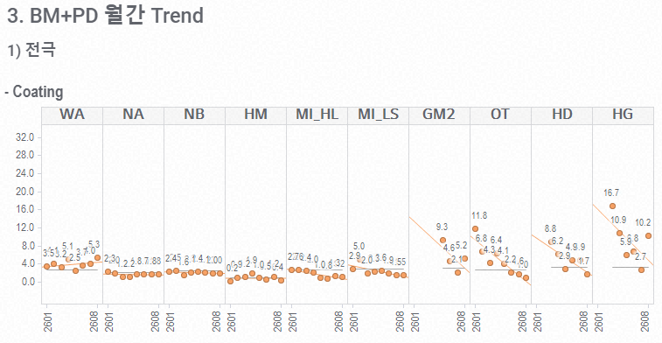
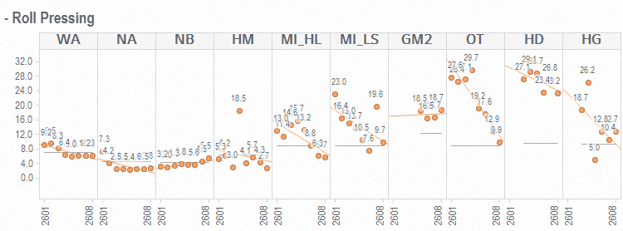
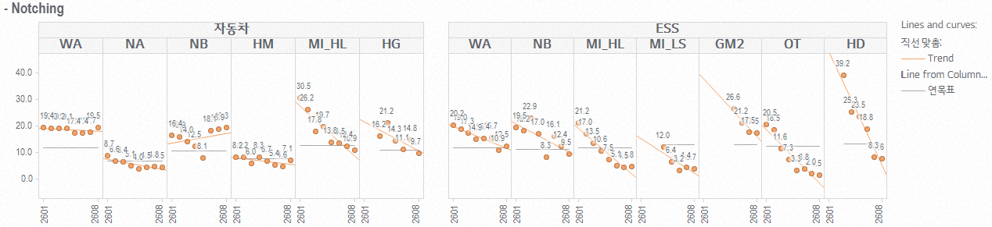
보조. 공정별 BM/PD Loss 트렌드
보조. 1 / 2

Slide 12
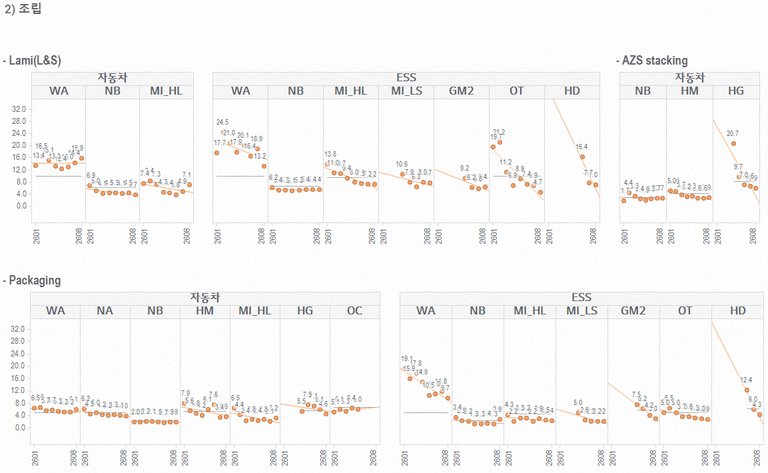
보조. 공정별 BM/PD Loss 트렌드
보조. 2 / 2

Slide 13
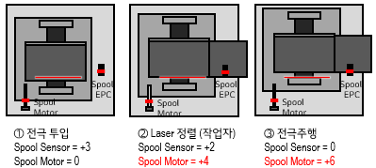
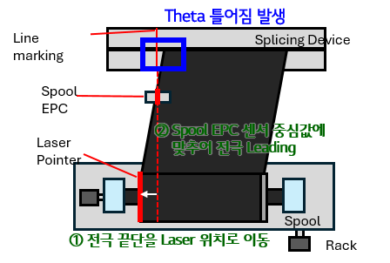
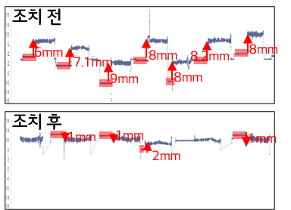
보조. WA 공급부 Spool EPC (신규 개발 항목)
작성자: FDC DX.조립FDC 곽인철P
작성일자 : ’26.08.24
1차 적용 후 발생한 가성 알람의 원인을 분석하여 전처리 조건을 개선하고 고도화 모델을 검토하였습니다.
전처리는 Splice Signal 기반으로, 모델은 군내(10분 내) Max Jump 방식으로 변경하겠습니다.
핵심
요약
1. 배경 · 1차 적용 (7/4)
Spool EPC – Laser Pointer 간 Y축 불일치 → Theta 틀어짐 → Y축 불량 (W27 위치 불량률 0.197%, 이 중 Y축 59.16%)
재료교체 시 Spool EPC Position 단차 2mm 이상 빈도 5회 감지 FDC 모델 적용 (MEB라인 112개소, 전처리 Winder Radius>300)
2. 가성 알람 현상 · 원인
비재료교체 시점 알람 발생 : 커터 재밍 · 파단 등 정상 조치를 설비 이상으로 감지 (1일 시뮬레이션 가성율 75%)
원인 ① 전처리 : Winder Radius 필터가 양산 구간까지 포함 (실제 필요 10분 → 2시간 모니터링), 소권취 전극 미검 위험
원인 ② 모델 : 10분 Median 간 비교 방식이 비생산 시점 데이터를 계산하여 실제 이상감지에 부적합
3. 개선 내용 (전처리 + 모델 고도화)
전처리 : Winder Radius>300 → Splice Signal 기반 교체 시점 10분(1 Run)만 필터링, 설비 Maker별 조건 분리 적용
모델 : 군간(Median 간) → 군내(10분 내) Max Jump 방식, 안정화 구간 기준 변동량 산출 · 순간 변동은 무시
4. 기대 효과 · 향후 계획
정상 조치 상황 제거로 가성 알람 감소 및 감지 적합성 · 감지 속도 향상
경향성 판단 최소 시간 최적화(Case Study), Alarm Rule 설정을 위한 본사 · 법인 설비팀 협의 → 실 조치 연계
[ 공급부 전극 주행Process]
[ 공급부 기구부 모식도]
[레이저 포인터 조치 전/후 Spool EPC Position]

Slide 14
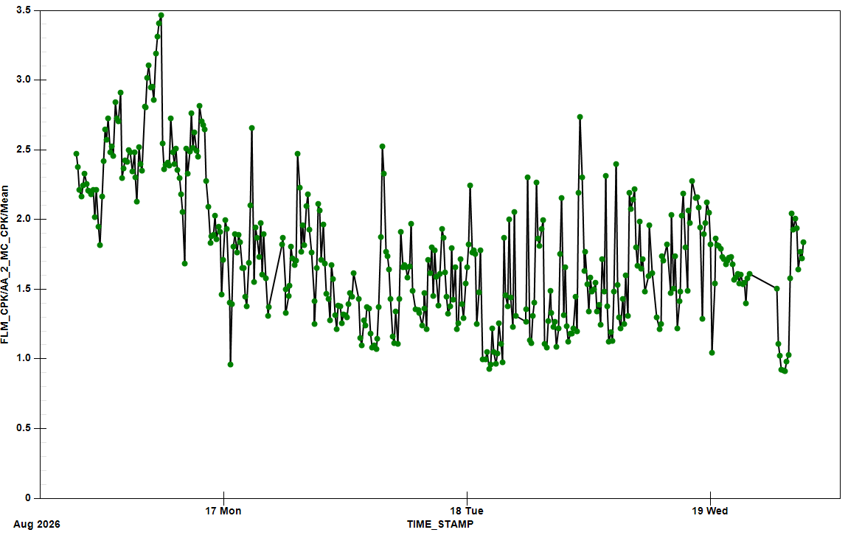
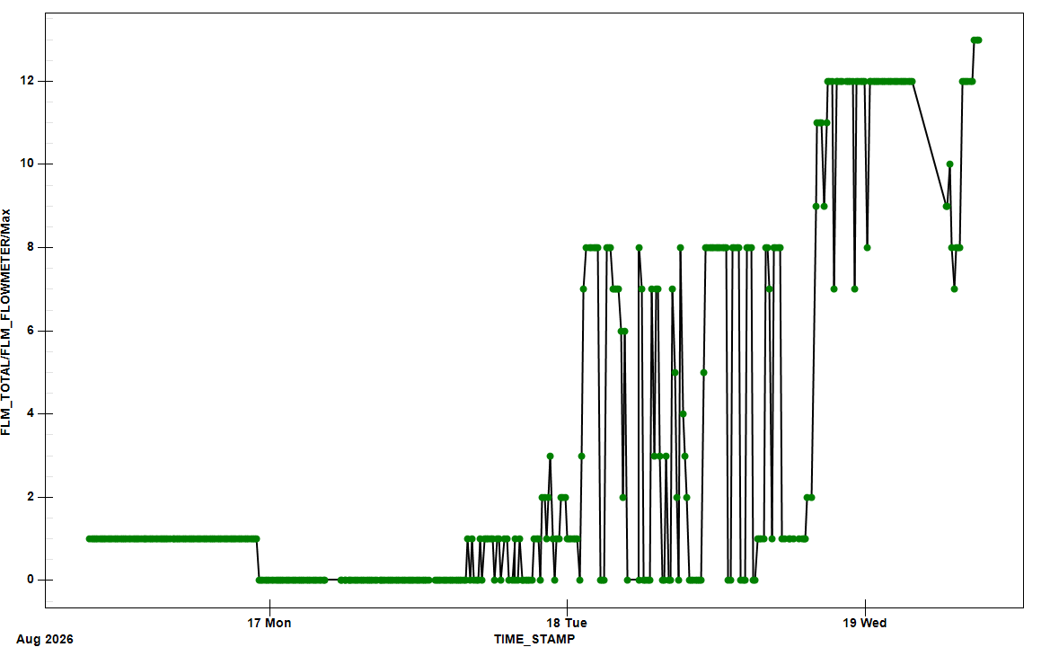
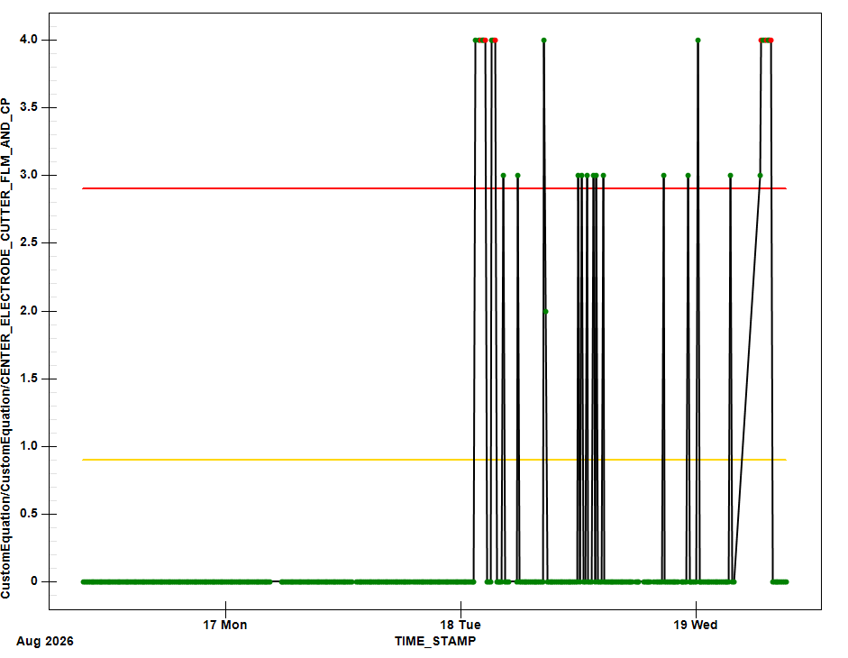
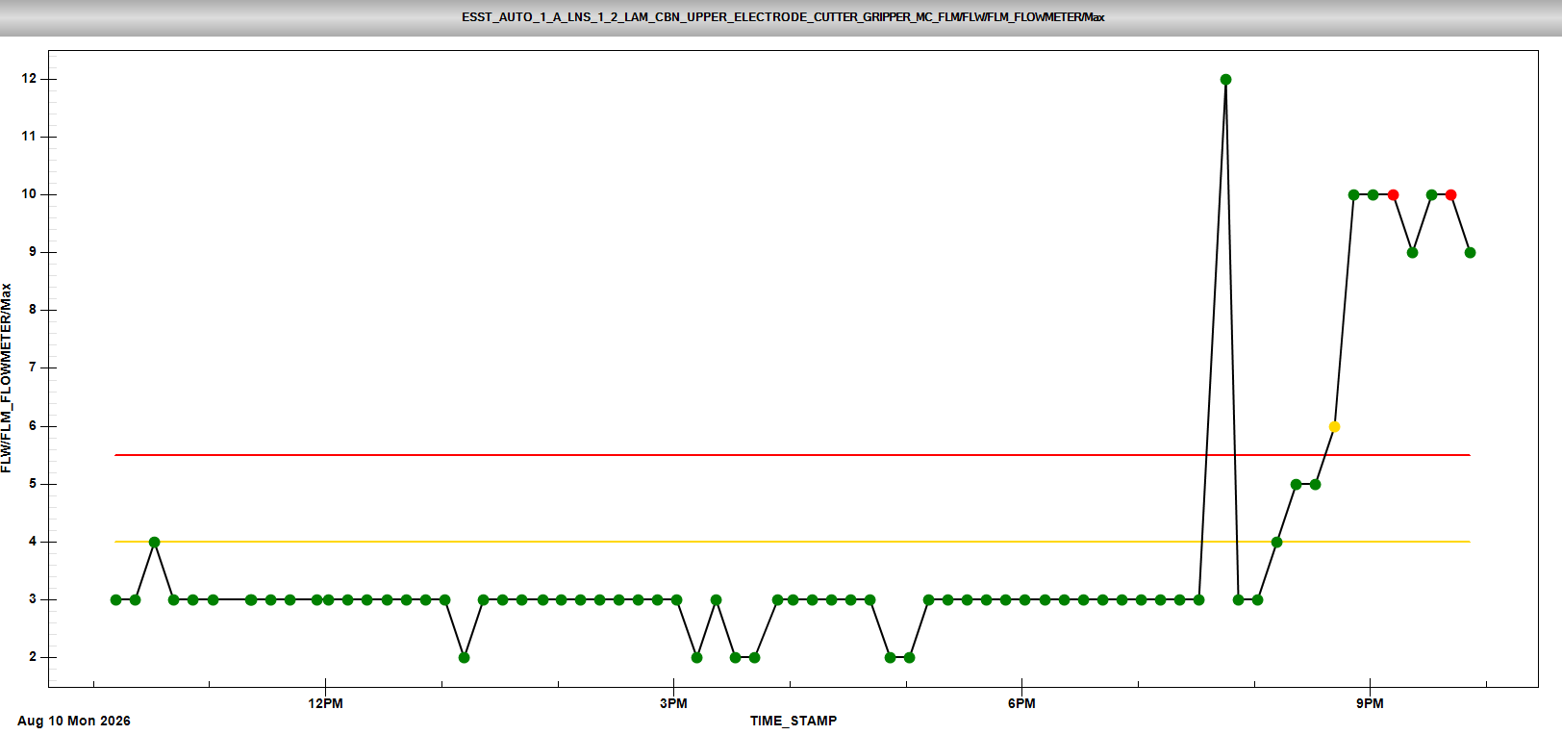
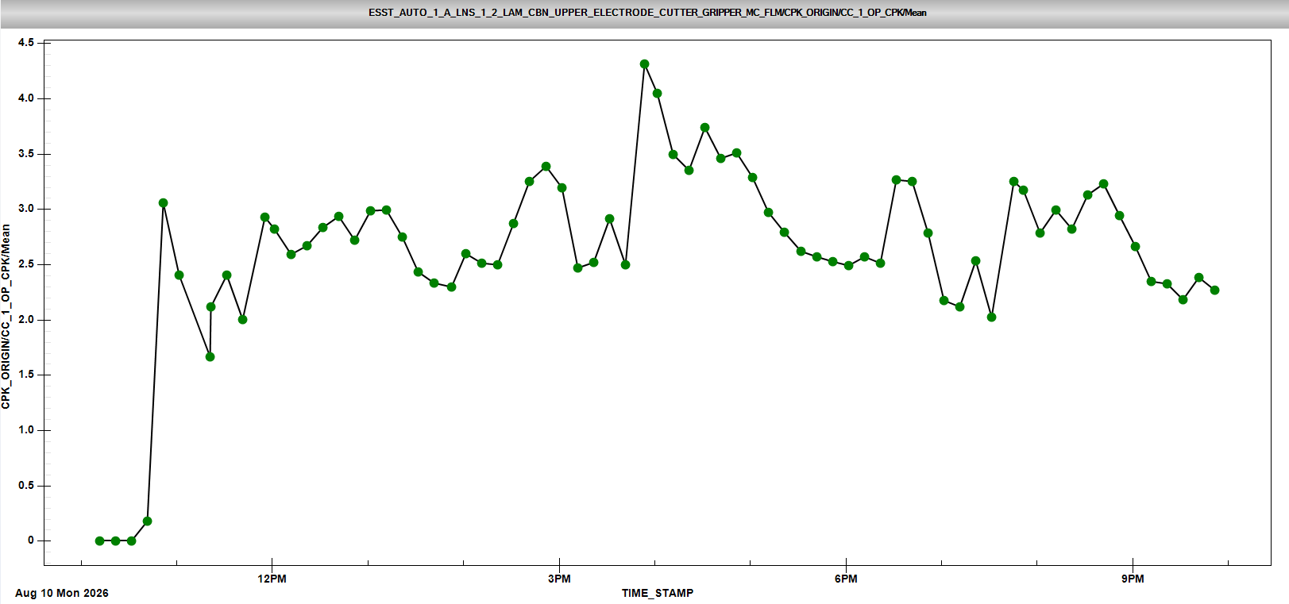
보조. ESOT 전극 컷터 그리퍼 유량 이상감지 고도화 (Cpk 연계)
작성자: FDC DX.조립FDC 정현아S
작성일자 : ’26.08.19
  고도화 배경 및 검토 방향
  모델링 시뮬레이션 결과
  -. 배경 : ESOT 라미네이션 FDC 알람 중 80% 이상이 유량 관련 알람이며,
  불량과의 관련성 확인이 안되는 경우에도 교체를 진행하고 있음.
  이에 따라, 품질과 연계하여 커터 그리퍼를 점검 후 교체하려는
  법인 니즈가 존재.
  -. 고도화 : 합치 비전의 AA갭(음극간 거리), CC갭(양극간 거리) 값의 Cpk를
  FDC로 연동하여, 기존 유량 이상감지 로직에 조건을 추가 (8/19).
  *기존 로직 : 유량이 4.0 이상(Warning 알람), 5.5 이상(Critical 알람)
  + 조건 추가 : AND AA/CC Cpk 1.33 미만
AA2 Cpk (10분 평균)
유량 (10분 최대값)
3.0
14
낮아지는 추세
12
유량 증가
2.0
10
8
1.33
5.5
4.0
2
[알고리즘 개선 방향]
0
8/17
8/18
8/19
0
8/17
8/18
8/19
기존
(Warning) 유량 > 4.0 (Critical) 유량 > 5.5
개선
시뮬레이션 결과
(Warning) 유량 > 4.0 & AA/CC Cpk < 1.33
(Critical) 유량 > 5.5 & AA/CC Cpk < 1.33
4.0
* 호기 별로 본도/미러 기준에 따라 비전 치수 매칭이 달라
알고리즘 적용 시 본도/미러에 따른 로직 구분이 필요함
3.0
Critical 관리선 2.9
#1-2 본기 양극커터
MC 측 유량
#1-2 CC1(MC) Cpk
2.0
10
3.0
Warning 관리선 0.9
5.5
1.33
1.0
4
0
2
0
알람 발생
Cpk 반영, 알람X
Cpk Good
8/17
8/18
8/19

Slide 15
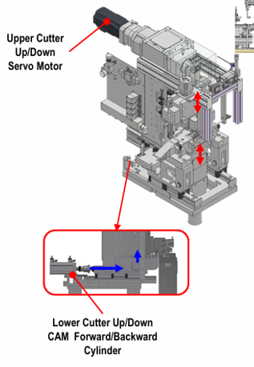
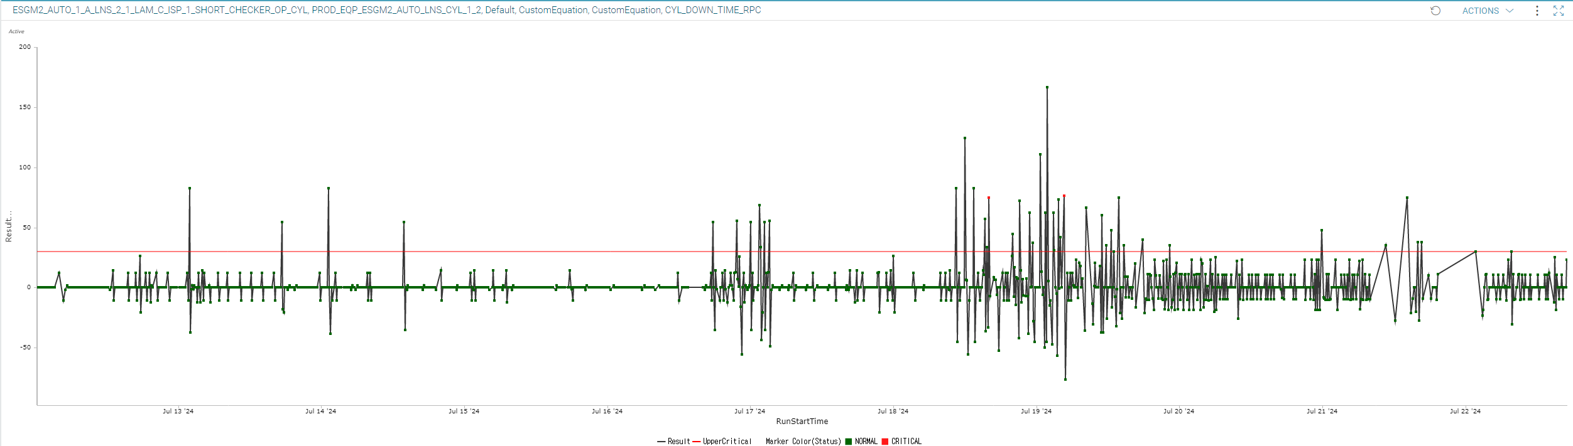
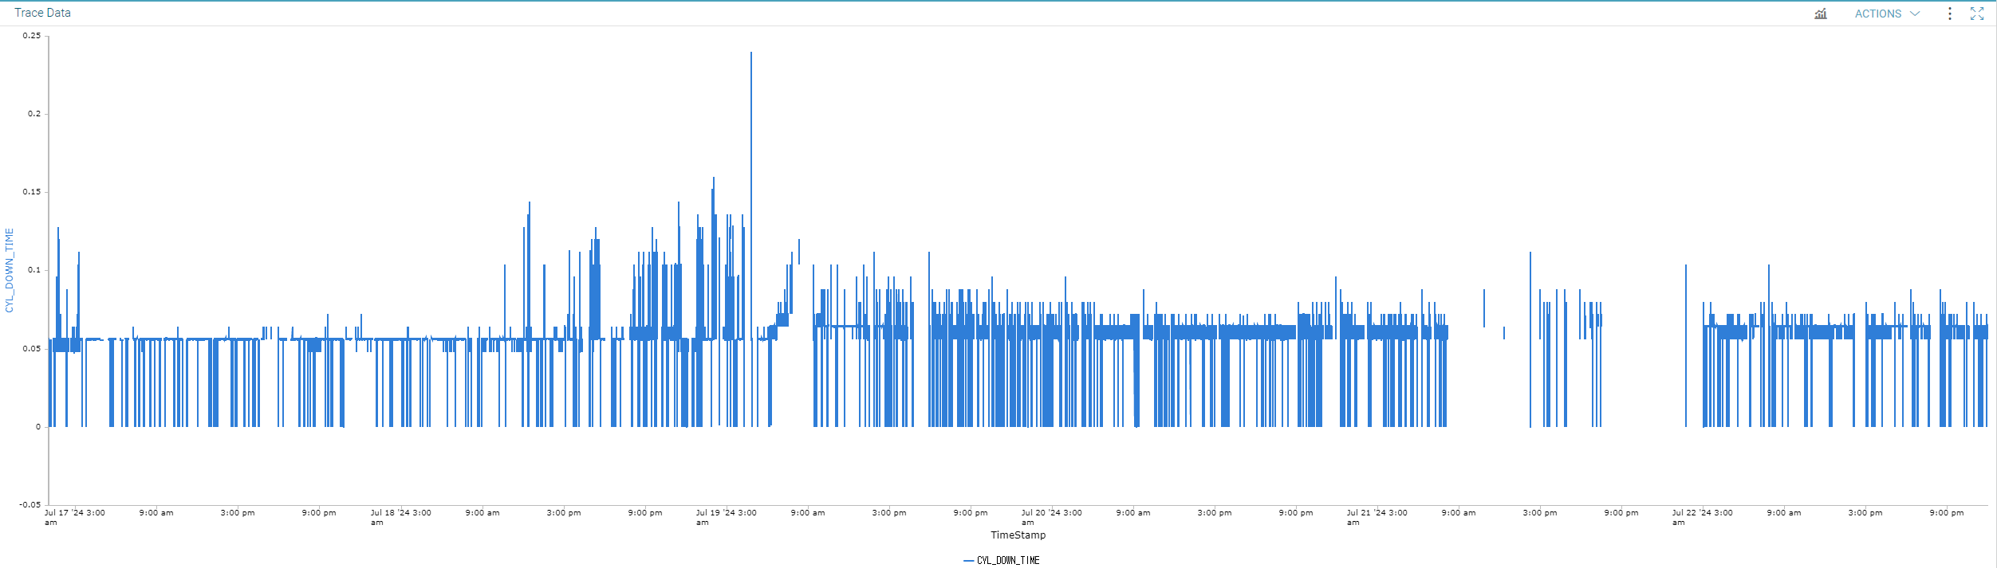
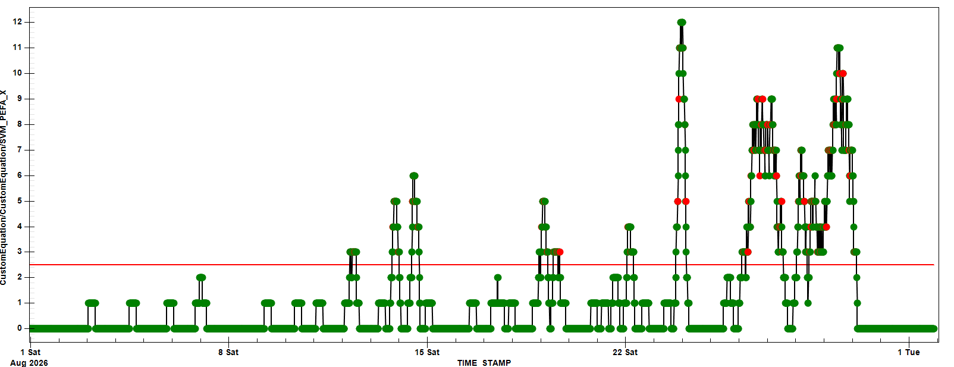
보조. OT법인 PKG 탭 커팅 불량 개선을 위한 양/음극 Tab Cutter 구동부 이상감지 검토
조립FDC팀
8.17~8.26 중 MES 이력 및 SPC 데이터 분석
PKG 공정의 8월 중 불량 검토 결과, PD의 증가 추세에 1차로 영향을 미친 요인이 Tab Cutting 불량으로 확인되며,
PKG Tap Cutter 구동부의 동작 이상을 사전 감지하여 Tab Cutting 불량을 개선하고자 함
목표
[’26년] ESOT PKG Tab Cutter 구동부 동작 이상 기인 PD Loss 및 탭 불량 개선
배경
OT 법인 8월 중순 MES 분석 결과, PKG 공정 PD의 Top 1 불량 원인이 Tab 불량으로 확인되며, Tab Cutting 불량 비중이 높아 개선이 필요함
-. PKG 공정의 일 별 MES 중 PD 비율 확인 결과, 8월 17일 1.8%에서 8월 23일에 7.2%까지 4배 증가함
-. PD 증가 기간 중 MES 이력 확인 결과 Tab 불량이 1.8%에서 7.0%까지 증가하여 1st 원인으로 확인됨
-. Tab 불량 중에서도 Tab Cutting 으로 인한 불량이 17일 36% → 19일 52%로 급증하여 가장 많은 비중을 차지함
* Tab Cutting 불량 관련 원인계 중
주행부에서의 셀 틀어짐 제외한 직접적
구동부를 1차적으로 검토함
검토
내용
Tab Cutter 설비 구동부 모식도
Tab Cutter 구동부 FDC 데이터 연동 현황
Tab Cutter 구동부 이상감지 적용 방향
상부커터
Z축 모터
파츠 | 위치 | 비고
SVM | 상부 커터 모터 | Z축 부하율, 모터 비지 시그널, 속도, 포지션 넘버
SVM | 하부 커터 z축 모터 | PKG 사용 횟수
CYL | 상부 커터 실린더 | 실린더 압력 SV
CYL | 하부 커터 실린더 | 상승/하강 동작시간
1차 적용 (기본 로직)
2차 적용 (신규 로직)
실린더 동작시간 이상감지
예시) 커팅 동작 시 속도
속도
시간
서보모터 부하율 이상감지
서보모터 동작 구간 별
부하율, 속도 분석
→ 커팅 전, 커팅, 원복 시의
부하율이나 속도의 변화 추적
하부커터 Z축 모터
전/후진 실린더
진행
현황
1
【데이터 연결 현황 파악】 (~26.8.31)
-. 상/하부 모터와 실린더에 대해 부분적으로 데이터 연결됨을 확인함 (상부커터 모터위치 미연동, 하부 커터 모터 데이터와 상부 커터 실린더 데이터 미연동)
2
  【1차 기본 이상감지 로직 적용】 ESOT 양산라인 적용 및 운영 ( 26.9.1~ )
  -. 상부 커터 모터 Z축 부하율, 하부 커터 실린더 상승/하강 동작시간을 대상으로 FDC 기본 이상감지 로직인 PEFA, RPC를 적용함
3
  【알고리즘 고도화를 위한 데이터 추가 연결 검토】 ( ~26.9.11 )
  -. 상부 커터 모터 Z축 Position 및 하부 커터 모터 데이터(부하율, 속도, Position, Busy Signal)와 상부 커터 실린더 데이터(상승/하강 동작시간) 연동 준비 중임
향후
계획
기존 알고리즘을 이용한 이상감지 케이스 누적 (~9월)
Tap Cutter 서보모터 신규 데이터 연동 및 신규 알고리즘 검토 (~9월)

Slide 16
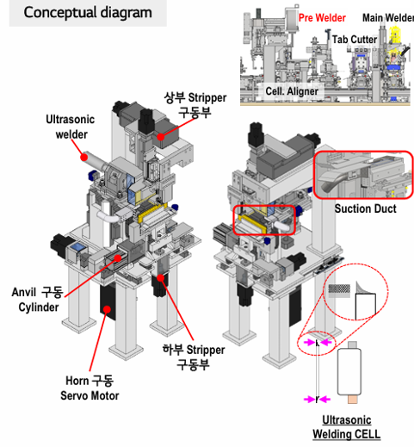
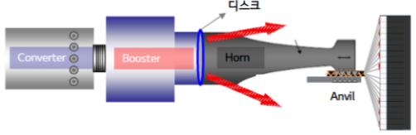
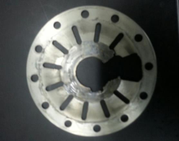
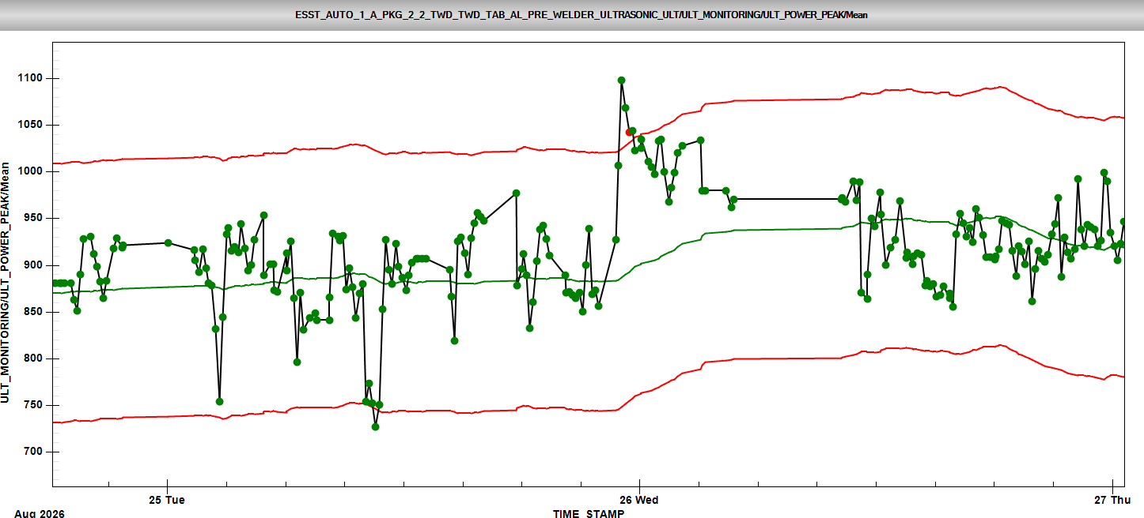
보조. OT법인 PKG 과용접 방지 및 이물 개선을 위한 프리웰더 피크파워 이상감지 검토
조립FDC팀
8.17~8.26 중 MES 이력 및 SPC 데이터 분석
PKG 공정의 8월 중 불량 검토 결과, PD의 증가 추세에 2차로 영향을 미친 요인이 이물 불량으로 확인되며,
과용접에 의해 발생하는 이물을 방지해 이물 불량 개선하고자 초음파 용접기 피크파워 이상감지를 신규 적용함
목표
[’26년] ESOT PKG 프리웰더 스택부 파손 및 셀 오염 기인의 프리웰더 과용접 방지 및 이물 불량 개선
배경
OT 법인 8월 중순 MES 분석 결과, PKG 공정 PD의 Top 2 불량 원인이 이물 불량으로 확인되어 개선이 필요함
-. PKG 공정의 일 별 MES 중 PD 비율 확인 결과, 8월 17일 1.8%에서 8월 23일에 7.2%까지 4배 증가함
-. PD 증가 기간 중 MES 이력 확인 결과 이물 불량이 6.6%를 차지하여 2nd 원인으로 확인됨
-. 이물 불량 이력 확인 시, 패키지 기구부 클리닝 이력이 약 66%이며 그 외 용접 및 석션 관련 이물 이력으로 확인되어 용접 이물 개선 필요함.
* PKG 클리닝 이력은 FDC CBM 활용방안
추가 검토 필요하여 금번 검토에서 제외
검토
내용
Pre Welder 초음파 용접기 구조 모식도
PreWelder 피크파워 이상감지 적용 결과
초음파 용접기
디스크
파손된 디스크
개소 | 프리웰더 초음파 용접기
데이터 | 양음극 Peak Power의 10분 평균값
방식 | Moving Avg Target 학습 (72 Run) → Target 대비 ±15% 상하한선
알람 | 3 out of 5 Critical
변환기
부스터
혼
앤빌
[초음파 용접의 스택부 구조]
변환기
부스터
디스크
1100
전기E
↓
진동
진동 증폭
혼에 전달
디스크 이상→에너지 전달 효율 이상(진동 왜곡)
목표 용접에너지 도달하고자 출력 증가→과용접
1000
* #2-2 PKG 프리웰더 용접기
피크파워 이상감지 로직
(‘26/7/24~26/7/26)
900
800
700
7/25
7/26
7/27
진행
현황
1
【PD 이력 기반 데이터 분석】 (~26.8.31)
-. 7월 12일, MI2 #5-3호기 프리웰더 초음파 용접기 디스크 파손 및 스택셀 오염에 의해 피크파워 출력에 이상이 있어 과용접으로 인한 프리웰더 NG 발생함
-. PD 이력을 바탕으로 데이터 분석 시, 디스크 파손 혹은 마모 시 피크파워가 상승하여 과용접되며, 스택셀 오염 시 피크파워가 급감하는 경향이 확인됨
2
  【이상감지 로직 검토 및 적용】 ESOT 양산라인 적용 및 운영 ( 26.9.1~ )
  -. 프리웰더 초음파 용접기 피크파워에 대해 과용접을 방지하기 위한 이상감지 로직 검토 및 적용함
향후
계획
프리웰더 피크파워 이상감지 운영 및 케이스 누적 (알고리즘 최적화 포함) (~9월)

Slide 17
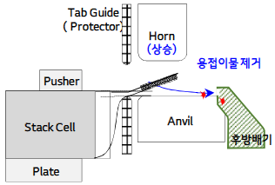
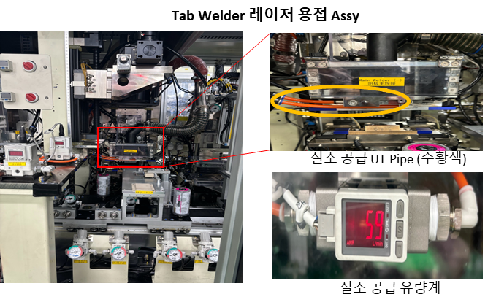
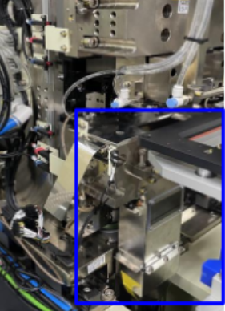
보조. OT법인 PKG 용접 이물 개선을 위한 프리웰더 석션 유량 이상감지 검토
조립FDC팀
8.17~8.26 중 MES 이력 및 SPC 데이터 분석
PKG 공정의 8월 중 불량 검토 결과, PD의 증가 추세에 2차로 영향을 미친 요인이 이물 불량으로 확인되며,
PKG 프리웰더 내 이물용 석션 유량의 이상을 감지하여 분진 누적 방지 및 이물 불량을 개선하고자 함
목표
[’26년] ESOT PKG 프리웰더 석션 유량 이상 기인 PD Loss(Particle) 및 이물 불량 개선
배경
OT 법인 8월 중순 MES 분석 결과, PKG 공정 PD의 Top 2 불량 원인이 이물 불량으로 확인되어 개선이 필요함
-. PKG 공정의 일 별 MES 중 PD 비율 확인 결과, 8월 17일 1.8%에서 8월 23일에 7.2%까지 4배 증가함
-. PD 증가 기간 중 MES 이력 확인 결과 이물 불량이 6.6%를 차지하여 2nd 원인으로 확인됨
-. 이물 불량 이력 확인 시 패키지 기구부 클리닝 이력이 약 66%이며 그 외 용접 및 석션 관련 이물 이력으로 확인되어 석션 관리가 필요함.
* PKG 클리닝 이력은 FDC CBM 활용방안
추가 검토 필요하여 금번 검토에서 제외
검토
내용
PKG 공정 내 이물 관리를 위한 석션 종류 및 이상감지 현황
PKG 프리웰더 석션 유량 이상감지 적용 방향
개소 | 프리웰더 | 메인 웰더 | 탭 커터
설비 구조
데이터 유무 | O | O | O
데이터 종류 | 프리웰더의 석션 유량 프리웰더의 블로워 유량 프리웰더 상/하부 블로워 유량 | 석션 유량 | 석션 유량
모델링 유무 | X (신규 이상감지 필요) | O (유량 Min의 하한 관리) | O (유량 Mean의 하한 관리)
필요 작업 | 데이터 정합성 확인, 모델 검토 | 모델링 최적화 및 수율 이력 발굴 | 모델링 최적화 및 수율 이력 발굴
용접 이물 발생 위치
이물 석션
용접 이물 흡입용 석션 유량에 대해
1) 유량의 급진적/점진적 감소 → 석션 배관 막힘/Leak 이상 감지
2) 호기 별, 시점 별 이물 불량과 유량 간 분석 → 최적 유량 도출
진행
현황
1
【문제 현상 및 데이터 연결 현황 파악】 (~26.8.31)
-. PKG 공정 내 이물 누적을 방지하기 위한 석션(프리웰더, 메인 웰더, 탭 커터 개소) 중 FDC 이상감지 적용 현황 검토하여, 미관리 개소를 발굴함
-. 데이터 확인 결과 프리웰더 상/하부에 대한 석션 유량 및 블로워 유량이 정상 수집되어 이상감지 개발 시 활용 가능함
2
  【이상감지 방안 검토】 ESOT 양산라인 불량 이력 대상( ~26.9.11 )
  -. SPC+ 및 MES 이물 불량 이력에 대해 프리웰더 석션 유량을 분석하여, 유량 이상에 의한 이물 불량을 방지하기 위한 알고리즘 검토 중임
향후
계획
프리웰더 석션 및 블로워 유량 데이터 분석 및 알고리즘 신규 개발 적용 (~9월)

Slide 18
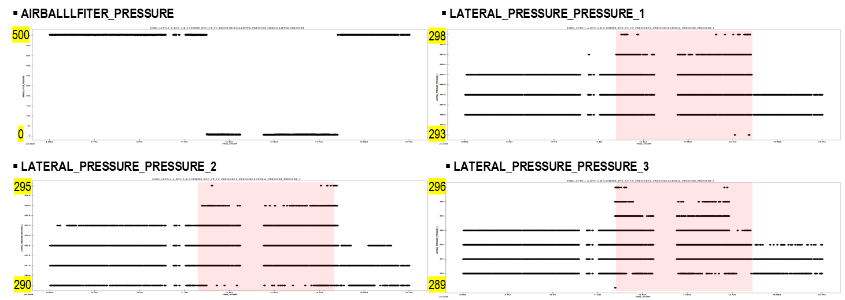
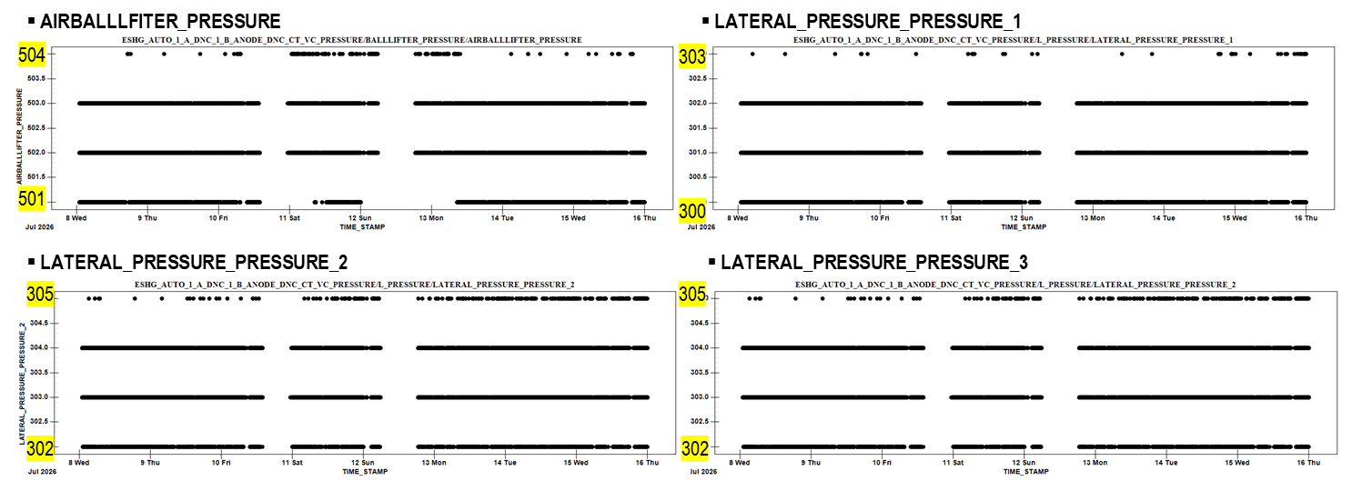
보조. [ESHG] DNC Cutter 측압 실린더 FDC 알람 적용
FDC DX.조립FDC팀
김나현A
전극 컷팅 Burr 품질 이슈 사례 분석을 통해 FDC로 수집 중인 측압 실린더 압력 데이터를 활용하여,
이상감지하기 위한 알고리즘을 개발 및 적용 완료했습니다.(08/12)
배경
배경
-. 이슈 사항 : ’26/07/14 #1B Cathode 전극 커팅면 품질 이슈(Burr) 발생
-. 조치 내역
① 커터 교체 → 교체 후 동일 품질 이슈 사항 지속 발생
② 커터 딥클리닝 과정에서 측압 실린더 볼트 파손 발견 → 측압 실린더(3EA) 전체 교체
▪ FDC 이상감지 방안
-. 측압 실린더(LATERAL_PRESSURE_PRESSURE_1~3)는 상부 칼날을 하부 칼날에 가압하여 전극 절단 시 필요한 압력을 제공하는 역할을 수행함
-. 품질 이슈 발생 시간대 데이터를 분석한 결과, 설치된 모든 측압 실린더 압력값이 동시에 증가하는 경향을 확인함.
→ 이에 따라 측압 실린더 압력 상승 경향을 기반으로 이상감지 알고리즘을 개발 및 알람 On 완료 (08/12)
⊙ 통계량: Stdev
⊙ 관리선: (고정관리선) 1
⊙ 알람룰: 3 out of 3 Critical
-. 추가로 금형 지지 및 승강 기능을 수행하는 Lifter 압력계 데이터를 (AIRBALLLIFTER_PRESSURE)에 대해 추가 분석 수행
→ 분석 결과, 품질 이슈 발생 시간대 Lifter가 Unclamp 상태로 가동이 가능한 현상 확인함.
→ 재발 방지를 위해 해당 조건에 대한 PLC Interlock 적용 완료 (07/24)
*당시 서보모터 부하율 변동 없음
FDC
검토
[Trace Data] #1B Cathode
*이슈 발생 개소
[Trace Data] #1B Anode
* ToolName: ESHG_AUTO_1_A_DNC_1_B_CATHODE_DNC_CT_VC_PRESSURE
데이터 조회기간: ’26/07/08 ~ ’26/07/15
* ToolName: ESHG_AUTO_1_A_DNC_1_B_ANODE_DNC_CT_VC_PRESSURE
데이터 조회기간: ’26/07/08 ~ ’26/07/15
7/11~7/14 기간 Pressure 0값
동일 기간 Pressure 증가

Slide 19
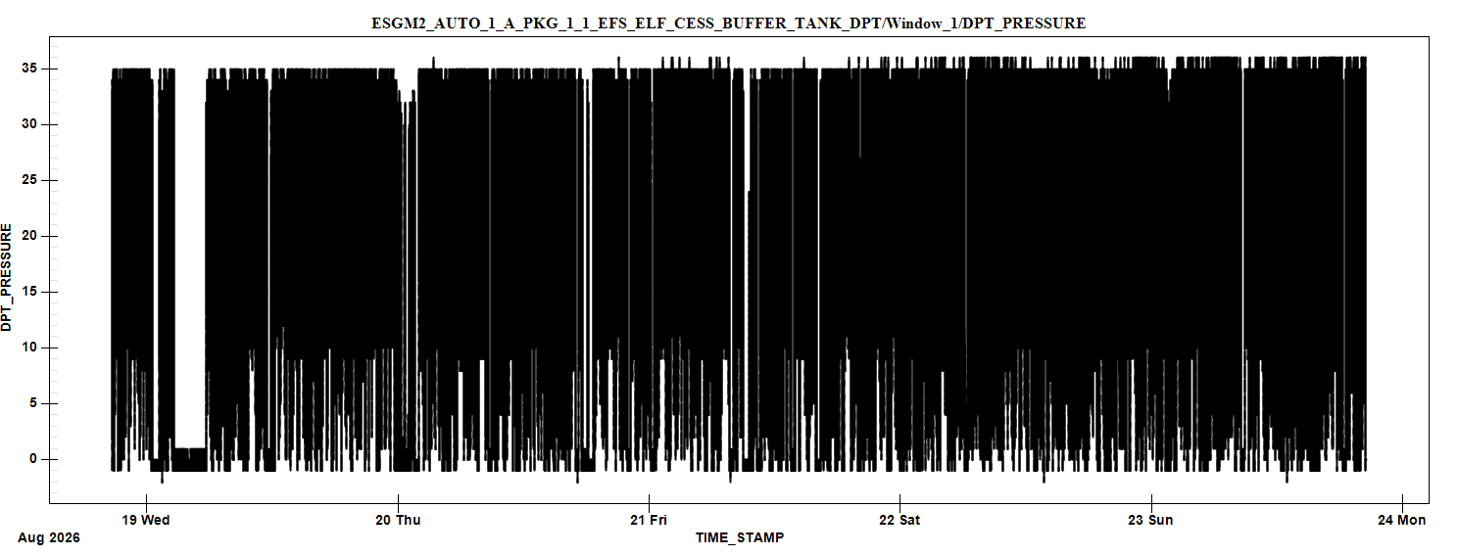
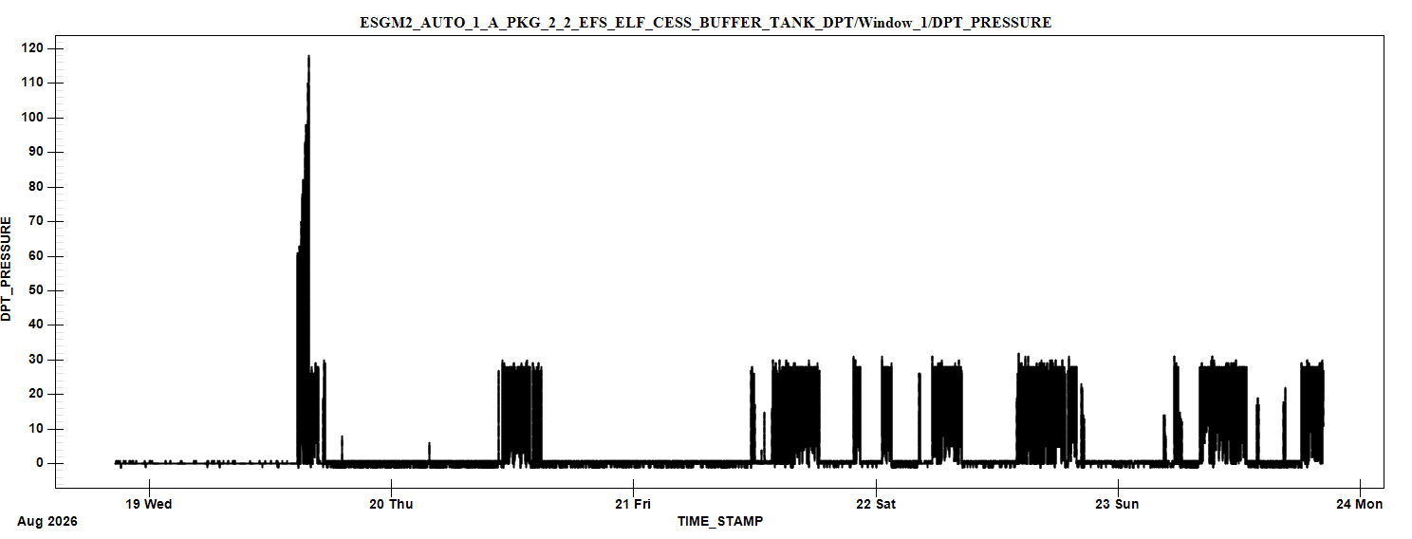
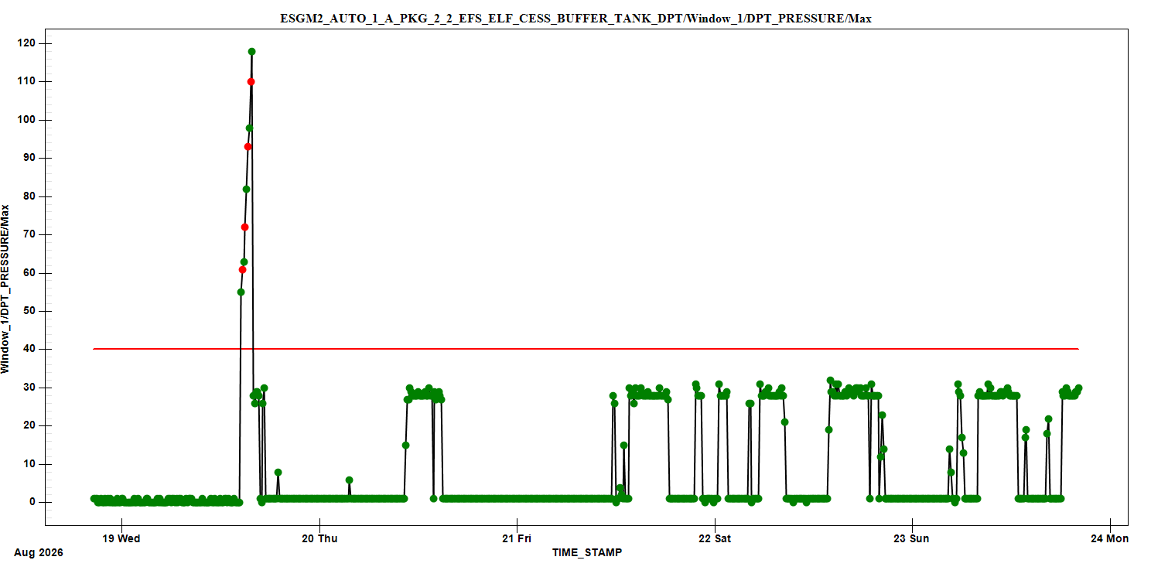
보조. [ESGM2] PKG CESS Buffer Tank Filter 막힘 FDC 알람 적용
FDC DX.조립FDC팀
김나현A
PKG CESS Buffer Tank Filter 막힘 현상에 대한 FDC 이상감지 알고리즘에 대해 모델링 및 알람 On 완료했습니다(08/24).
Filter 막힘으로 인한 압력 이상을 감지함으로써 기존 일상 점검 항목을 CBM 기반 관리 항목을 전환하고자 합니다.
배경
배경
-. 이슈 사항: 전해액 Buffer Tank의 차압계 Trend가 증가시, Filter의 이상 발생
→ 전해액 Tank를 통과하는 Filter가 막힘으로써 차압이 증가하는 것으로 추정
▪ FDC 이상감지 방안
→ 압력계 데이터가 4 Psi 이상 상승하는 경우, 이상감지 알람이 발생할 수 있도록 모델링하고자 함
⊙ 통계량: Max
⊙ 관리선: (고정관리선) 40
⊙ 알람룰: 2 out of 2 Critical
*2달 주기로 교체해왔으며, 일상 점검 항목에 포함됨
FDC
검토
*FDC 데이터 자릿수 수정중이며, 수정후 관리선 범위 4 Psi
[Trace Data] #1-1호기
[Trace Data] #2-2호기
* ToolName: ESGM2_AUTO_1_A_PKG_1_1_EFS_ELF_CESS_BUFFER_TANK_DPT
데이터 조회기간: ’26/08/19 ~ ’26/0823
* ToolName: ESGM2_AUTO_1_A_PKG_2_2_EFS_ELF_CESS_BUFFER_TANK_DPT
데이터 조회기간: ’26/08/19 ~ ’26/0823
35
120
[UVA Data] #2-2호기 BM 사례 발굴
-. [BM 사례] 08/19 #2-2호기 Filter 막힘 BM 발생
(15:44PM) 현장 내 필터 이상감지 및 필터 교체 요청
(16:45PM) 필터 교체 완료 보고
-. 시뮬레이션 결과, FDC 알람 발생 시기는 동일 일자 14:38PM으로
기존 인지 시점보다 약 1시간 사전 이상감지 가능하며,
조치 시간 단축 가능함을 확인.
→ CESS 전해액 필터 이상감지 모델링 및 알람 완료 (08/25)
시뮬레이션 기반 08/19 14:38PM FDC 알람 발생함.

